Slide 1
ПРЕВОЗ ОПАСНИХ МАТЕРИЈА Законска регулатива, међународни уговори и директиве
Перо Лимић
Минсистарство унутрашњих послова Републике Српске
Одјељење за експлозивне материје и послове заштите од пожара

Slide 2
Законом о превозу опасних материја («Сл. Гласник РС, број 15/16) уређују се услови за превоз опасних материја у појединим гранама саобраћаја, права и обавезе лица којa учествују у превозу, услови за амбалажу и возила, издавање одобрења за превоз, услови за именовање савјетника за безбједност, надлежност и услови за оспособљавање лица којa учествују у превозу, надлежност министарстaва у вези с тим превозом у Републици Српској, те надзор над спровођењем овог закона.
Циљ овог закона је омогућити безбједан превоз опасних материја да би се заштитили здравље и имовина људи и животна средина у
1) друмском саобраћају,
2) жељезничком саобраћају и
3) саобраћају на унутрашњим пловним путевима,
а у складу са међународним уговорима.
Превоз радиоактивних материја обавља се у складу са прописима о радијацијској и нуклеарној безбједности у Босни и Херцеговини.

Slide 3
Повреде одредаба о превозу опасних материја
Повреде одредаба о превозу опасних материја класификују се у три категорије.
Повреда категорије I је повреда највећег степена ризика,
повреда категорије II је повреда средњег степена ризика и
повреда категорије III је повреда најмањег степена ризика.
Министарство унутрашњих послова прописало је повреде према категоријама ризика - Правилник о повредама одредаба о превозу опасних материја („Службени гласник РС“, број 7/17).
Овим правилником прописују се повреде одредби о превозу опасних материја сходно потврђеним међународним споразумима и уговорима:

Slide 4
(1) На превоз опасних материја у друмском саобраћају примјењује се Европски споразум о међународном друмском превозу опасних материја (енгл. European Agreement Concercing the International Carriage of Dangerous Goods by Road – ADR) са његовим саставним дијеловима, прилозима А и Б и актом о нотификацији.
(2) На превоз опасних материја у жељезничком саобраћају примјењује се Прилог Ц Конвенције о међународном жељезничком превозу (енгл. Convention concerning International Carriage by Rail – COTIF), односно Правилник о међународном жељезничком превозу опасних материја (енгл. Regulation concerning the Internаtionаl Cаrriаgе of Dаngerous Goods by Rаil – RID).
(3) На превоз опасних материја на унутрашњим пловним путевима примјењује се Европски споразум о међународном превозу опасних материја унутрашњим пловним путевима (енгл. Еuropeаn Аgreement Concerning the Internаtionаl Cаrriаge of Dаngerous Goods by Inland Wаterwаys – АDN), укључујући oдгoвараjућe анeксe, тe измjeнe и дoпунe.
и подзаконским актима донесених на основу Закона, према степену ризика од наступања посљедица у превозу опасних материја.

Slide 5
ОДРЕДБЕ КОЈЕ СЕ ОДНОСЕ НА СВЕ ГРАНЕ
КОПНЕНОГ САОБРАЋАЈА
Услови који се односе на амбалажу и возила
ЗА ПРЕВОЗ ОПАСНИХ МАТЕРИЈА УПОТРЕБЉАВА СЕ АМБАЛАЖА
амбалажа је посуда или више посуда или теретни простор израђен према међународним уговорима,намијењен паковању или пуњењу опасним материјама
1) која према квалитету и изради одговара количини и специфичности опасних материја које се у њој превозе,
2) у којој је у складу са одредбама међународних уговора допуштен превоз опасних материја,
3) која је провјерена и одобрена у складу са одредбама међународних уговора и
4) која има знакове упозорења, натписе, ознаке и листице за означавање опасности, те друге податке о опасним материјама и амбалажи у складу са одредбама међународних уговора.

Slide 6
ОЗНАЧАВАЊЕ АМБАЛАЖЕ
Произвођач амбалаже за паковање опасних материја амбалажу коју ставља у промет означава у складу са међународним уговорима и прибавља одобрење за амбалажу.
Учесник у превозу опасних материја користи амбалажу која је у склaду са мeђунaрoдним уговорима и другим прописима и која има одобрење и ознаку.
ОДОБРЕЊЕ ЗА АМБАЛАЖУ
Одобрење за амбалажу за превоз течних запаљивих материја и гасова, цистерни фиксно причвршћених за возило у друмском превозу издаје правно лице које је претходно рјешењем овластио министар саобраћаја и веза.
Одобрење за посуде под притиском за превоз опасних материја издаје се у складу са прописима којима се уређује област преносивих посуда под притиском.
Oдобрење за осталу амбалажу за превоз опасних материја издаје правно лице на основу рјешења министра индустрије, енергетике и рударства.

Slide 7
Обавезе учесника у превозу
Превентивне мјере безбједности и поступак у случају незгоде
Обавезе: пошиљалаца, организатора превоза, пакиралаца, пунилаца, власника или корисника теретног простора, утоварилаца, превозника, прималаца, превозника у случају губитка опасних материја
Мјере у случају просипања или истицања опасних материја
Стручна обука лица која учествују у превозу
Лице које учествује у превозу експлозивних материја, запаљивих течности и гасова, односно при паковању, утовару, истовару, пуњењу и пражњењу које је у вези с тим превозом стручно је оспособљено у складу са прописима о промету експлозивних материја и запаљивих течности и гасова.
Лице које учествује у превозу опасних материја, изузев експлозивних материја, запаљивих течности и гасова, односно при паковању, утовару, истовару, пуњењу и пражњењу које је у вези са тим превозом стручно је оспособљено у складу са међународним уговорима и у складу са захтјевима његових радних обавеза и одговорности и обавезама учесника у превозу опасних материја код којег је запослен, те посједује доказ о томе.
Министар рада и борачко-инвалидске заштите доноси правилник којим прописује начин и поступак стручног оспособљавања лица која учествују у превозу, услове које испуњавају установе које врше стручно оспособљавање, те садржај и рок важења потврде о стручној оспособљености

Slide 8
Одобрење за превоз
Поступак издавања одобрења
Одобрење за превоз експлозивних материја у унутрашњем саобраћају издаје центар јавне безбједности, односно станица јавне безбједности Министарства са чијег подручја се упућује експлозивна материја, а у међународном саобраћају надлежна организациона јединица Министарства у сједишту.
Уколико су одобрењем за превоз радиоактивних и нуклеараних материја, које издаје Државна регулаторна агенција за радијациону и нуклеарну безбједност, прописане посебне мјере у превозу, Министарство по обавјештењу поступа у складу са посебно наложеним мјерама.
Ограничења
Забрана превоза
Министарство може забранити превоз одређених опасних материја, односно допустити превоз само под посебним условима када је то нужно због безбједности саобраћаја, одржавања јавног реда или заштите људи и животнесредине.
Забрана означавања возила и паковања
Забрањено је знаковима упозорења, натписима, ознакама и листицама које се користе за означавање опасности према међународним уговорима означавати паковања, односно возила којима се не обавља превоз опасних материја.

Slide 9
САВЈЕТНИК ЗА БЕЗБЈЕДНОСТ И ЛИЦА КОЈА УЧЕСТВУЈУ У ПРЕВОЗУ ОПАСНИХ МАТЕРИЈА У ДРУМСКОМ САОБРАЋАЈУ, ЖЕЉЕЗНИЧКОМ САОБРАЋАЈУ И НА УНУТРАШЊИМ ПЛОВНИМ ПУТЕВИМА
Савјетник за безбједност
Послови савјетника су:
1) да прати и примјењује прописе из области превоза опасних материја,
2) надзор над руковањем опасним материјама у правном лицу или код физичког лица у складу са прописима којима се уређује превоз опасних материја,
3) савјетовање одговорних лица у правном лицу или код физичког лица,
4) савјетовање лица која учествују у превозу опасних материја у правном лицу или код физичког лица,
5) надгледање и праћење стручног оспособљавања лица у правном лицу или код физичког лица која учествују у превозу опасних материја, те вођење евиденције о њиховом оспособљавању,
6) спровођење одговарајућих мјера ради спречавања незгода, односно тежих кршења прописа,
7) налагање и предузимање одговарајућих мјера у случају незгоде и
8) израда годишњег извјештаја и обављање других послова у вези са превозом опасних материја.
Стручно оспособљавање савјетникa

Slide 10
ПОСЕБНЕ ОДРЕДБЕ О ПРЕВОЗУ ОПАСНИХ МАТЕРИЈА У ДРУМСКОМ САОБРАЋАЈУ
Обавезе превозника
Обавезе пошиљалаца
Услови и обавезе возача
Мјере безбједности и сарадња
Министар саобраћаја и веза, министра за просторно уређење, грађевинарство и екологију, министра пољопривреде, шумарства и водопривреде, министра индустрије, енергетике и рударства и министра здравља и социјалне заштите одређују координаторе за спровођење овог закона, а који достављају податке и информације о опасним материјама из своје надлежности Министарству, као контакт институцији.
Преглед возила
Преглед исправности возила и обрада документације на основу које се издаје цертификат о исправности возила за превоз одређених опасних материја обавља правно лице које овласти Министарство саобраћаја и веза.
Правна лица обављају преглед возила, обраду документације и издају цертификате о исправности возила за превоз одређених опасних материја, у складу са међународним уговорима и одредбама овог закона.

Slide 11
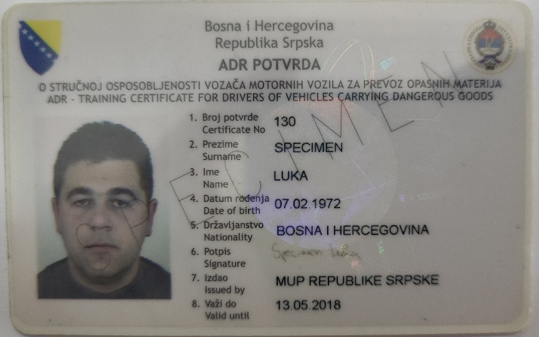
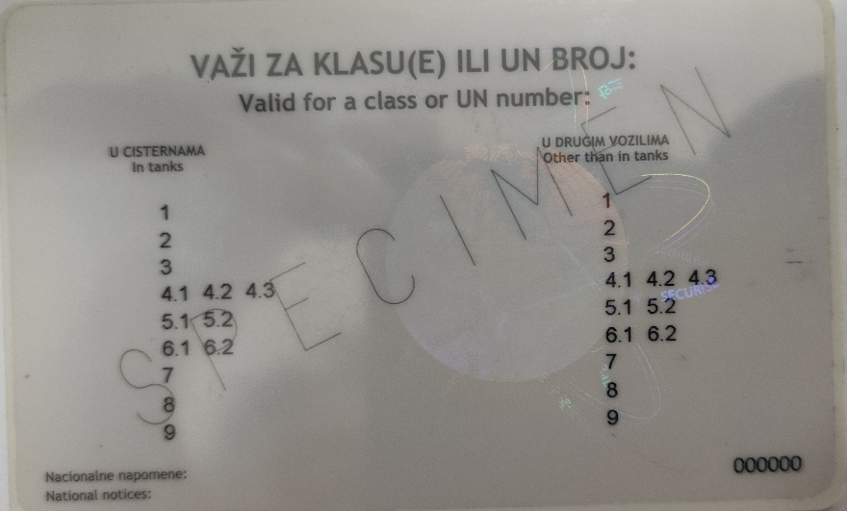
Стручно оспособљавање возача
Стручно оспособљавање возача у складу са међународним уговорима обавља правно лице које за то овласти министар.
Провјеру стручне оспособљености возача обавља Министарство и издаје цертификат, специмен је и на интернет страници
https://unece.org/adr-certificates-0#accordion_7.

Slide 12
Привремена забрана, односно прекид превоза
Ако други надлежни орган за вријеме надзора над превозом опасних материја утврди недостатке који би могли утицати на безбједност људи, имовине, односно животне средине, о томе обавјештава належну инспекцију и прилаже податке о возилу и опасним материјама.
Надзор код пошиљалаца, превозника, односно прималаца
Инспектор може превентивно или приликом надзора над превозом опасних материја, када утврди недостатке, спровести надзор код пошиљалаца, превозника или прималаца опасних материја, односно код других правних или физичких лица која обављају дјелатност у вези са превозом опасних материја.

Slide 13
НАДЗОР ИНСПЕКЦИЈСКИХ И ДРУГИХ ОРГАНА
Надзор над спровођењем Закона
Надзор над спровођењем овог закона и подзаконских прописа донесених на основу овог закона у оквиру своје надлежности спроводе Министарство саобраћаја и веза и Министарство.
Инспекцијски надзор
Инспекцијски надзор над спровођењем овог закона непосредно врши надлежна организациона јединица Министарства и Републичка управа за инспекцијске послове.
Надзор на путу
Надзор над превозом опасних материја спроводе инспектори за експлозивне материје и послове заштите од пожара у надлежним организационим јединицама Министарства за класу 1, а надлежни инспектори Републичке управе за инспекцијске послове за класе 2, 3, 4.1, 4.2, 4.3, 5.1, 5.2, 6.1, 6.2, 8 и 9.

Slide 14
Превод и објава међународних уговора
Министарство саобраћаја и веза обезбјеђује превод међународних уговора и њихових анекса на једном од службених језика у Републици Српској (српски језик), и објављује на својој интернет страници.
https://www.vladars.net/sr-SP-Cyrl/vlada/Ministarstva/msv/Documents
Објављени преводи:
-АДР_2023_Том 1
АДР_2023_Том 2
РИД-2023-Том 1
РИД-2023-Том 2
АДН_2023_Том 1
АДН_2023_ Том 2
Обавезе у наредном периоду – усклађивање са:
Директива 2008/68/ЕЗ о копненом превозу опасних материја
Директива (ЕУ) 2022/1999 – о јединственим поступцима контроле опасних материја у друмском саобраћају
а увези са Директивом 95/50/ЕЗ - о јединственим поступцима контроле опасних материја у друмском саобраћају (донесен Правилник о повредама одредаба о превозу опасних материја („Службени гласник РС“, број 7/17)
Директива 2010/35/ЕУ – о покретној опреми под притиском - спроводи Министарство индустрије енергетике и рударства Републике Српске

Slide 15
ХВАЛА НА ПАЖЊИ

